Slide 1

ПОВТОРЕННЯ. НУМЕРАЦІЯ ЧИСЕЛ У МЕЖАХ 1000. ДОДАВАННЯ І ВІДНІМАННЯ НА ОСНОВІ НУМЕРАЦІЇ. РОЗВ’ЯЗУВАННЯ ЗАДАЧ
Математика
4 клас
Розділ 1. Повторення вивченого в 3 класі
Урок 1

Slide 2

Розкажіть
Де під час літніх канікул вам знадобилися знання з математики?

Slide 3
План уроку
Будемо обчислюва-ти вирази
Визначати-мемо масу, довжину за малюнком
Повторимо нумерацію багатоциф-рових чисел
Розв’язува-тимемо задачі за малюнком та виразом

Slide 4

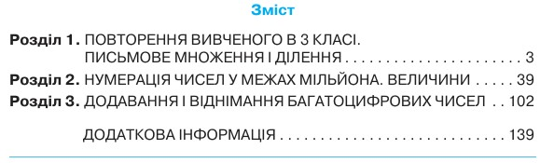
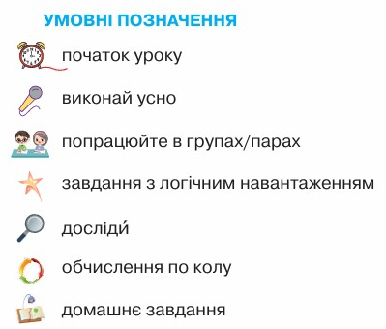
Ознайомлення з підручником
Супроводжуватиме нас на уроках математики підручник. Розгляньте уважно його обкладинку. Хто на ній намальований?
Що написано на обкладинці підручника?
Прочитайте розділи І частини, що будемо вивчати в І семестрі
На сторінках підручника розміщені
- задачі, - рівняння,
- приклади, - малюнки
Прочитайте умовні позначення

Slide 5
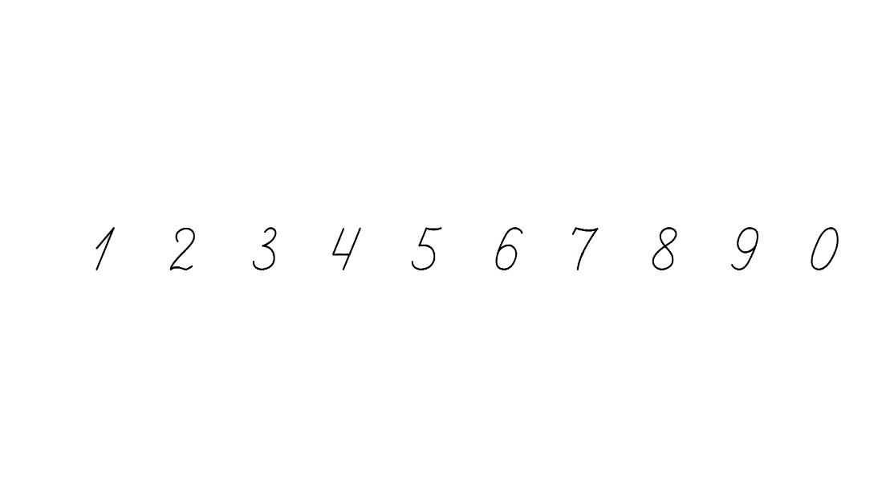

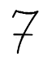
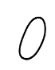
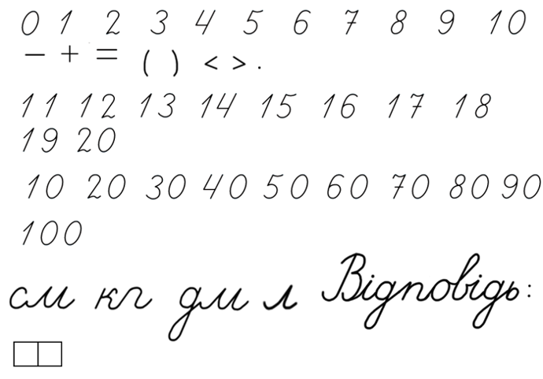
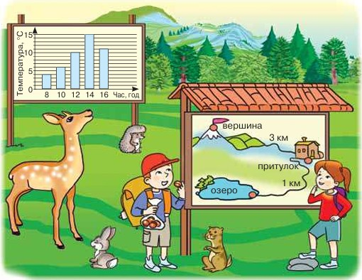
Усна робота за малюнком і діаграмою
1. Рюкзак Дениса має масу 1 кг. Хлопчик поклав у нього палатку масою 2 кг, сокиру масою 1 кг, 2кг їжі та 1 кг одягу. Яка маса рюкзака з речами?
2. Денис узяв із собою 30 сушених абрикосів і розклав їх по 10 штук у пакети. Скільки пакетів з абрикосами є в Дениса?
3. Обчисли довжину шляху від озера до вершини гори.
4. Яка температура була о 12 год дня? О котрій годині температура становила 6 градусів?
5. Бабак має масу 3 кг. Маса козулі дорівнює масі дев’яти бабаків. Яка маса козулі?
Підручник
Ч.1 Ст.3
№1

Slide 6
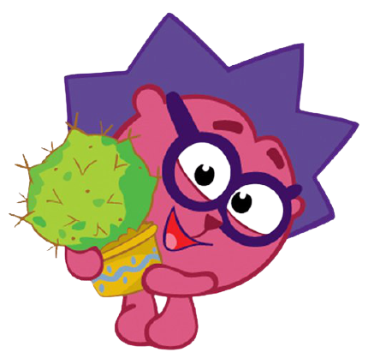




Бліцопитування
—Яке число починає ряд натуральних чисел?
— Чи існує найбільше натуральне число?
— Чи є 0 натуральним числом?
— На якому місці в записі числа стоїть розряд одиниць? розряд десятків? розряд сотень?
— Який із цих розрядів найвищий? найнижчий?
ІІІрозряд
сотні
ІІрозряд
десятки
Ірозряд
одиниці

Slide 7

Повторюємо розряди трицифрових чисел
Назвіть 5 чисел, починаючи з 468, прилічуючи по 1, по 10, по 100.
На скільки одиниць кожне наступне відрізняється від попереднього?
Прочитайте числа: 728, 287, 278, 827, 782, 872.
Яке із цих чисел найбільше? Найменше?
Що спільного в цих числах? Яка закономірність між ними?
Назвіть попереднє і наступне до кожного.
ІІІ розряд сотні | ІІ розряд десятки | І розряд одиниці
5 | 4 | 3

Slide 8





см
d
кг
·
ц
хв
с
в
(
)
:
Математичний диктант
Запишіть число, в якому:
* 5с. 3д.; * 5с. 3од.;
* 1од. ІІІ розряду, 4од. ІІ розряду, 7од. І розряду;
* 4од. ІІІ розряду, 7од. ІІ розряду;
* 7од. ІІІ розряду, 4од. І розряду
Скільки в кожному числі сотень? десятків? одиниць?
Під кожним з них запиши число, яке на 1 менше

Slide 9

Розкладіть на розрядні доданки числа
673 =
600 + 70 + 3
804 =
800 + 4
420 =
400 + 20
Обчисліть вирази усно
700 + 7 =
707
200 + 70 + 2 =
272
700 + 70 =
770
200 + 70 + 5 =
275
900 + 30 + 6 =
936
300 + 60 + 9 =
369

Slide 10
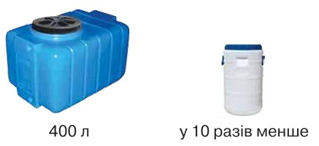
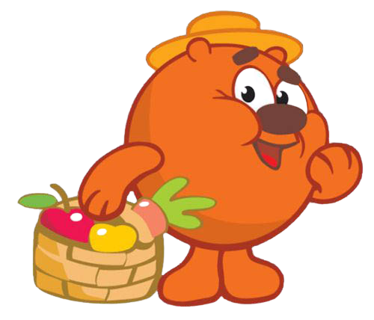

Складіть задачу за малюнком і виразом
400 + 400 : 10
Задача на знаходження суми
Відповідь: у каністрах 440 літрів бензину.
Підручник.
Ст.5 №9

Slide 11



Розв’яжіть задачу
Малину зібрали із чотирьох ділянок, по 10 кг ягід з кожної, а аґрус — з однієї ділянки, усього 5 кг. У скільки разів менше зібрали аґрусу, ніж малини?
Задача на кратне порівняння
1) 10 • 4 =
40 (кг)
- малини.
2) 40 : 5 =
8 (р.)
10 • 4 : 5 =
8 (р.)
у 8 р. менше зібрали аґрусу.
Підручник.
Ст.5

Slide 12
Назвіть відомі вам геометричні фігури
•
•
•
•
Накресліть:
- відрізок АВ завдовжки 3 см похило,
- відрізок КМ завдовжки 2 см вертикально,
- відрізок ОС завдовжки 5 см горизонтально

Slide 13




Домашнє завдання
Підручник
Ч.1 Ст.5

Slide 14



Рефлексія. Вправа «Мікрофон»
Якою величиною виміряємо довжину, вагу?
Який розряд найменший в трицифровому числі (найбільший)?
Яке завдання на уроці було найлегшим?

Slide 15





Вправа «Незакінчене речення». Рефлексія
Сьогодні на уроці я дізнався/дізналась про…
Найбільш цікавим було…
Урок запам'ятався мені тим, що …
У мене все вийшло
Було складно!
Відчуваю втому
Було цікаво!
Все було легко!

